Slide 1
Пошукова робота на тему:
«Господарське життя:особливості розвитку ринкових відносин у сільському господарстві Надвірнянщини в ІІ полов. ХІХст.»
Парищенська ЗОШ І-ІІІст
Виконав учень 9 класу:
Каратніцький Олег
Перевірив: Я.В.Круль
2014р.

Slide 2
Зміст
Вступ.
Загальні відомості про сільське господарство.
Рослинництво.
Тваринництво.
Торгівля.
Солеваріння.
Висновок.
Список використаної літератури.

Slide 3
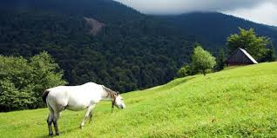
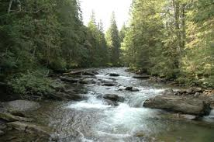
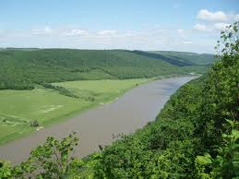
В чарівному, мальовничому Прикарпатті не останнє місце займає Надвірнянщина - край, що тягнеться від зелених килимів родючих нив пониззя Бистриці до величавих Карпатських вершин. Високо в горах, вкритих могутнім лісом, напоєним духмяним запахом живиці, починають свій біг Прут і Бистриця.

Slide 4
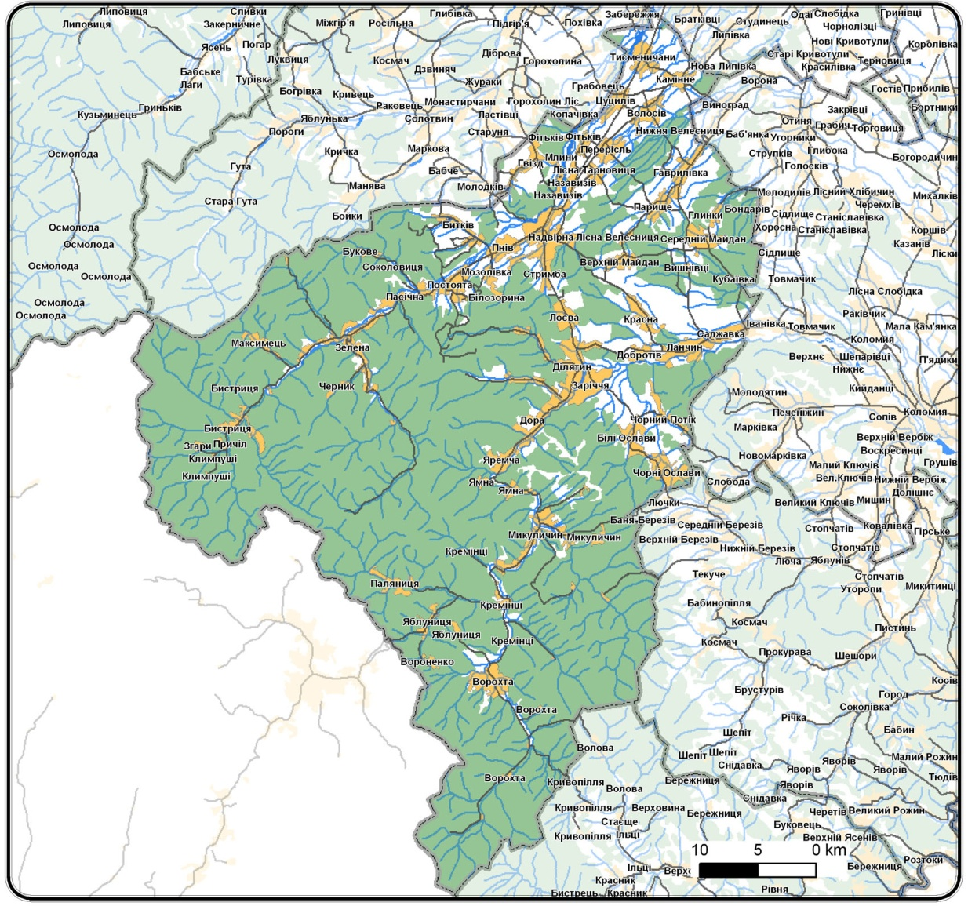
Сільське господарство значною мірою залежить від грунтово - кліматичних та водних умов.
Більша частина району - гірська і зайнята лісом (понад 64 %). Тому землеробство в основному поширене на Передкарпатті.

Slide 5
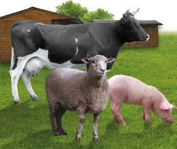
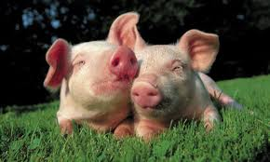
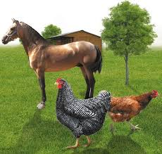
Важливою галуззю у сільськогосподарському виробництві до середини 90-их років було тваринництво, яке давало понад 50 % його валової продукції. Тому в землеробстві району важливе місце займало кормовиробництво. Але внаслідок різкого скорочення поголів’я великої рогатої худоби роль тваринництва зменшилась. Основною галуззю сільського господарства стало рослинництво.

Slide 6
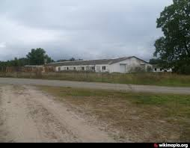
Зазнали змін типи підприємств, що займаються сільськогосподарським виробництвом. У районі після реформування власності у 90-их роках на місці 9 колгоспів і 4 радгоспів, що займали загальну земельну площу 41618 га, утворилися три агрофірми, п’ять селянських спілок, одне закрите акціонерне товариство, три колективні сільськогосподарські підприємства, понад 50 фермерських господарств та господарства індивідуального сектору

Slide 7
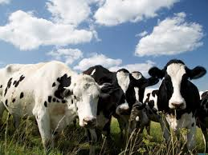
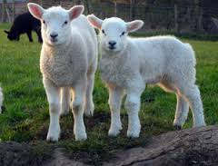
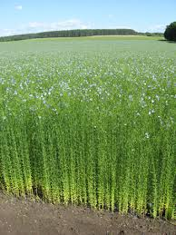
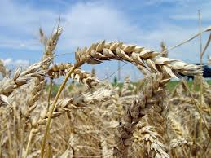
Район за сільськогосподарською спеціалізацією можна поділити на дві зони: північно-східну - зону м’ясо- молочного скотарства з виробництвом льону-довгунця і зерна, та південно-західну - зону м’ясо-молочного скотарства з розвинутим вівчарством.

Slide 8
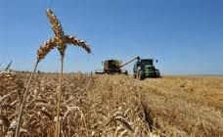
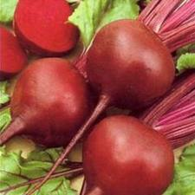
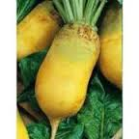
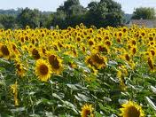
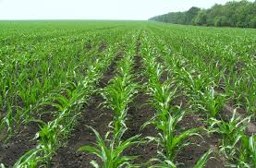
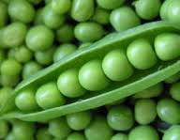
_{Рослинництво.}
У рослинництві провідне місце належить рільництву, де виділяється зернове господарство, вирощування технічних та кормових культур.

Slide 9
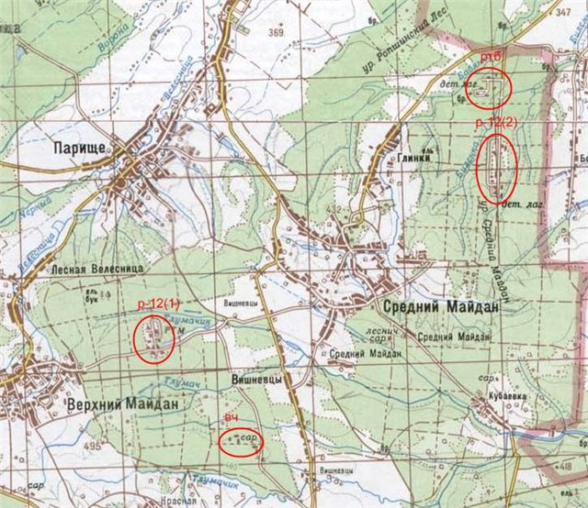
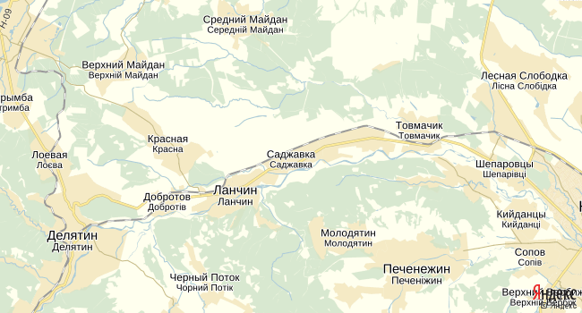
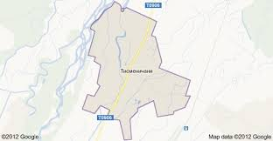
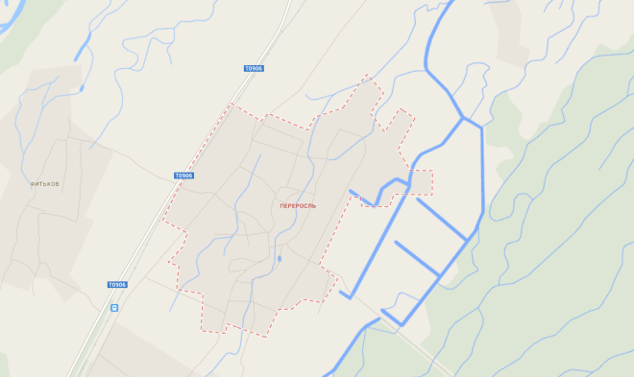
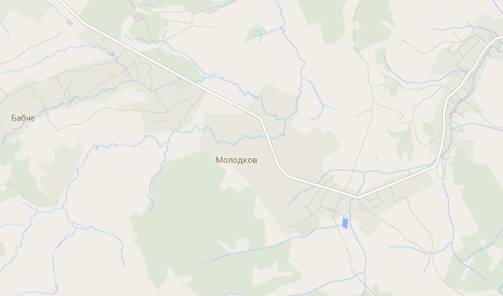
Найбільше зернових збирають в господарствах сіл Тисменичани, Середній Майдан, Саджавка та Перерісль. а найвищої врожайності досягнуто в ЗАТ “Нива” (с. Молодьків) та в агрофірмі “Карпати” (с. Саджавка) відповідно 23,2 та 18 ц з га.

Slide 10
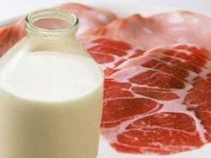
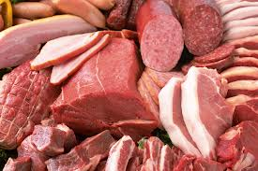
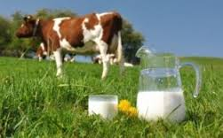
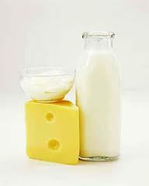
_{Тваринництво.}
Основний напрямок тваринництва району - скотарство (розведення великої рогатої худоби), свинарство, вівчарство, птахівництво. Основний напрямок тваринництва - це виробництво м’ясної і молочної продукції.

Slide 11
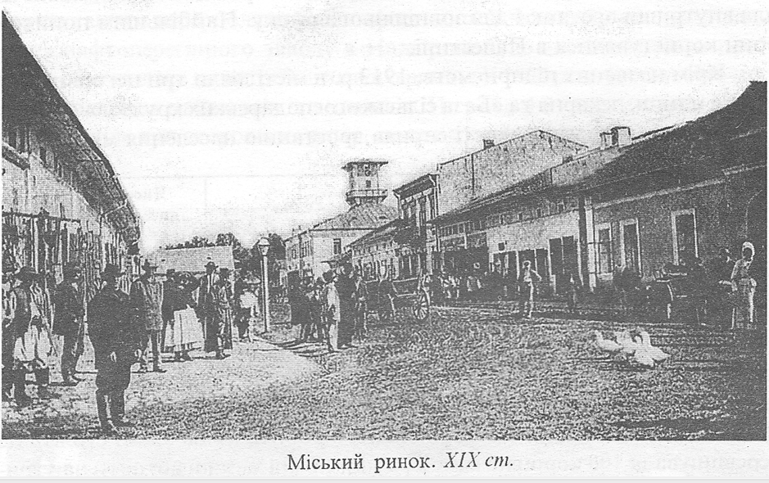
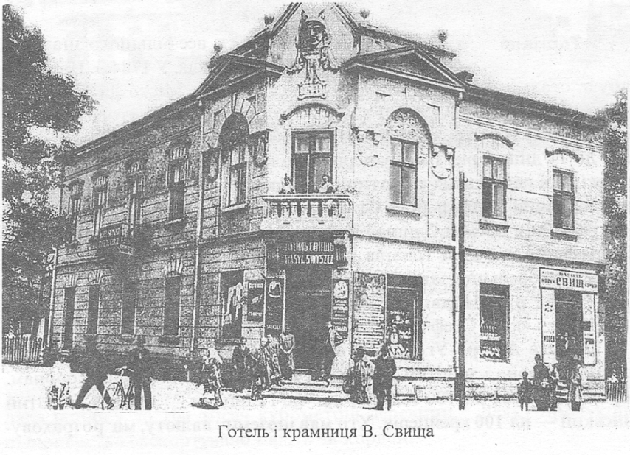
_{Торгівля}
Надвірна набула статусу значного торговельного центру. Місто дістає дозвіл влаштовувати восьмиденні ярмарки, які починалися 3 лютого, 1 квітня, 13 червня, 24 вересня, 23 листопада, а згодом тривалість їх була доведена до 14 днів. Крім того, . у Надвірній діяли декілька єврейських та чотири українські приватні споживчі крамниці: Аполонії Курпель (вул. Станиславівська), Н. Гриньовського (вул. Делятинська), Василя Свища і Федора Іванця (у центрі міста) й Івана Павлусевича, де, крім товарів широкого вжитку продавали книжки.

Slide 12
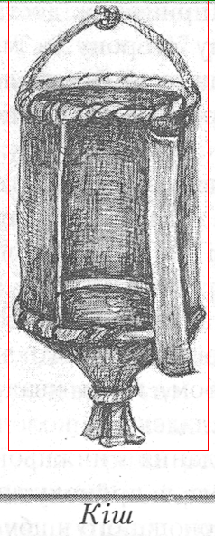
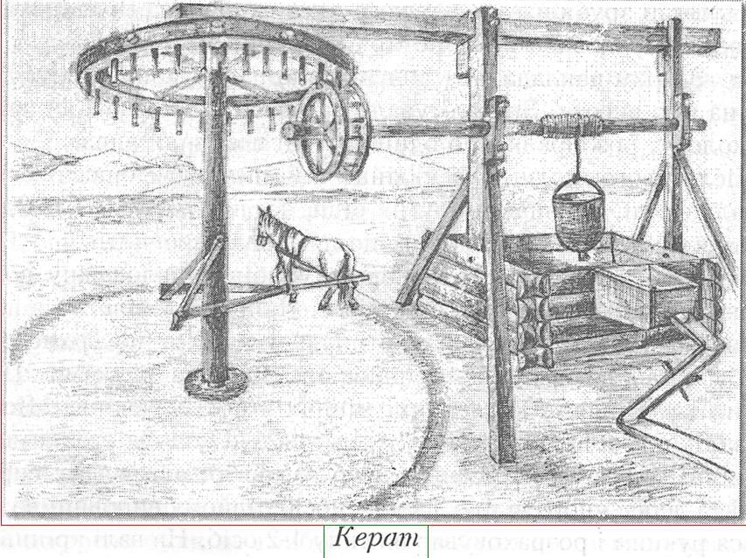
Солеваріння
Також Надвірна була центром солеваріння. Із збільшенням обсягів видобування та переробки солі в солеварних центрах здійснювалася модернізація пристосувань та механізмів.

Slide 13
Висновок
Із зібраного та переглянутого матеріалу,я зробив такі висновки:
1.Багато земель не є засадженими польовими культурами через нестачу орних земель.
2.В районі розвинуте солеваріння.
3.Незважаючи на нестачу орних земель, посіви зерна та кормових культур не є на найнижчому рівні.
4.У тваринництві переважає: свинарство, вівчарство та розведення великої рогатої худоби.
5.У торгівлі Надвірна набула статусу значного торговельного центру.

Slide 14
Використана література:
Тріфонова Л.О. “Стежками Надвірнянщини”м.Надвірна 1999 р.
Гандзюк Ростислав “Надвірна”(Історичний нарис) м. Івано-Франківськ: “Сіверсія”,1999 р.
Янко Іван “Солеварні міста гуцульсько-покутської межі” м.Івано-Франківськ: “Нова Зоря”2011 р.
Струкевич О.К. “Історія України 9 клас” м.Київ: “Грамота” 2009 р.
http://www.msnad.if.ua/index.php/2010-09-03-13-47-16
https://www.google.com.ua/search?q=%D0%B2%D0%B8%D1%80%D0%

